Slide 1
Январь – зиме
государь
Интерактивная викторина
для учащихся 4-6 классов
Автор:
Ольга Михайловна Степанова
учитель английского языка
МБОУ «Цивильская СОШ №1
имени Героя Советского Союза М.В. Силантьева»
города Цивильск Чувашской Республики
2018

Slide 2
Здравствуй, молодец-январь,
Здравствуй, года государь!
Нас на санках покатай,
Подари морозы,
Пусть цветет на окнах рай:
Георгины, __________ .
розы

Slide 3
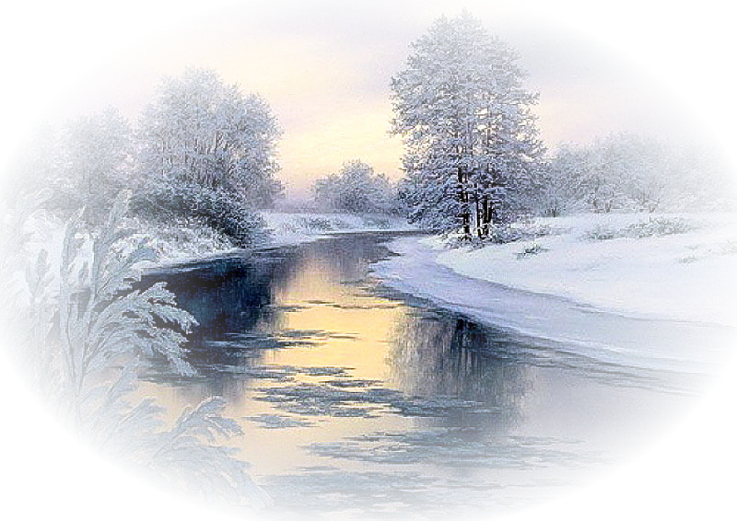
Я – январь, я средний сын,
Лютой стужи господин.
Ну-ка, дети, не ленитесь,
Бегайте без передышки,
А не то не пожалею,
Превращу вас всех в ____________!
ледышки

Slide 4
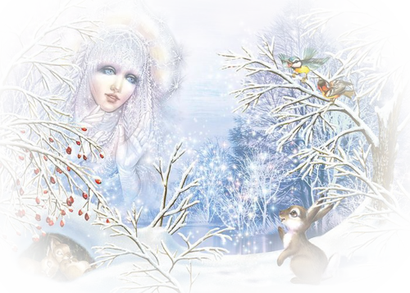
Январь, за окнами зима
Снег серебриться белый-белый…
Мороз трещит,
рисует мелом…
На речках
строит ___________ …
терема

Slide 5
Январь и солнышко не греет…
Метель и вьюга день и ночь
И _________ солнце гонит прочь,
Оно и возражать не смеет…
ветер

Slide 6
Я люблю тебя, Январь!
Для меня ты месяц лучший —
Молодой, большой, скрипучий,
Золотистый, как янтарь
Солнце, снег, огонь, мороз —
Пламя белое берёз!
Догоняй меня, лови!
На коньках помчусь — засвищут
Под ногами ___________!
соловьи

Slide 7
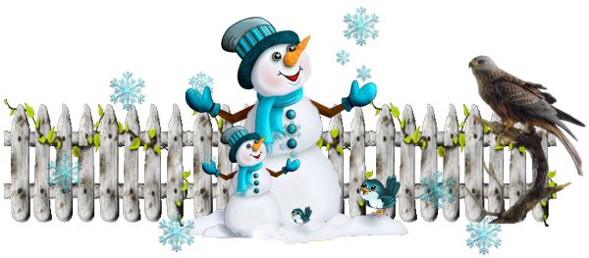
Январь — начало года,
Силён его мороз.
Уснула вся природа.
Теперь уж не до гроз.
Под снежным покрывалом
Покоится земля.
В краю большом и малом
Всё белые
___________.
поля

Slide 8
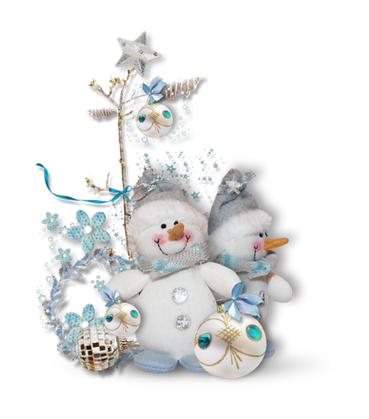
снежки
В шубках ёлочки-подружки,
В шапках старые пеньки.
Не нужны зимой игрушки:
Мы пойдём играть в __________ .
Скоро станем мы похожи
На смешных снеговиков.
А январь,
весь белый тоже,
Улыбнётся широко.

Slide 9
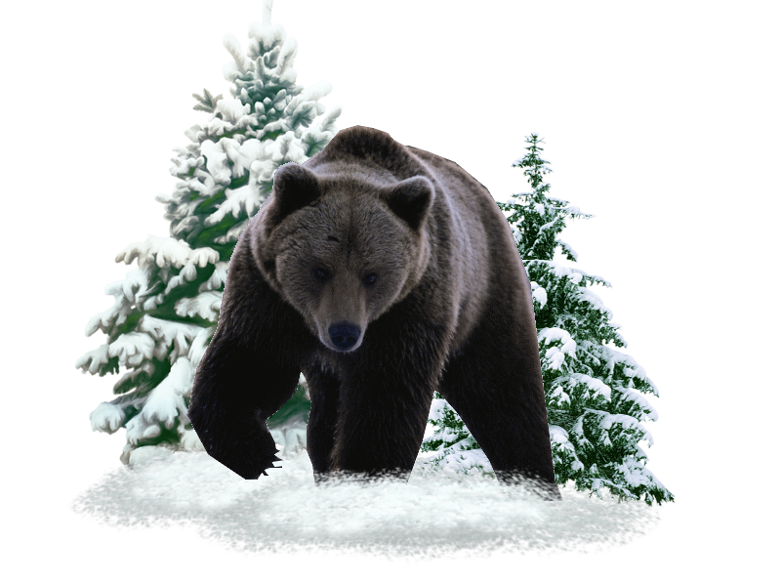
Январь с утра вскочил на лыжи,
Чтоб осмотреть свои владенья.
Он поиграл с лисичкой рыжей,
И дал зайчишкам ____________.
угощенье

Slide 10
Взбил пуховые перины
На лугах январь седой,
И сугробы, выгнув спины,
Пышной тянутся грядой.
И блестят на солнце шишки,
Вспыхивают огоньки.
И бегут, бегут вприпрыжку
Новогодние __________ !
деньки

Slide 11
Снегом покрыты поля и проселки,
Дорога уходит извилисто вдаль.
Ветер шумит, налетает поземка,
Стужа на улице, месяц январь.
Как хорошо сидя дома у печки,
Когда за окном завывает _________ ,
Теплые летние вспомнить денёчки,
Вспомнить весну и с крыши капель.
метель

Slide 12
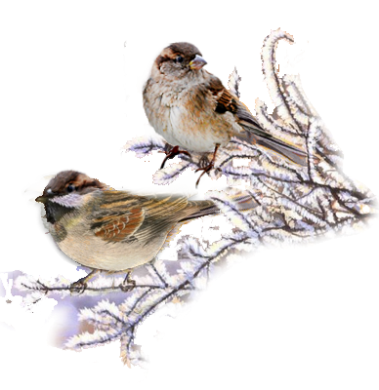
Навалил январь нам снега,
Будем прыгать в снег с разбега.
Слепим мы снеговика,
Не хватает колпака.
Мороз пощипывает нос
И пальцы в руковичках,
И прямо
в форточку летит
Бедовая ___________ .
синичка

Slide 13
Снег искриться в январе.
Славься, русская Зима!
Нам, веселой детворе
Радость – снега кутерьма.
Телевизоры и сказки
Мы забыли до поры
Лыжи, клюшки, да ___________
Переполнили дворы.
салазки

Slide 14
При звездах блестящих,
При ясной луне.
Январь прискакал к нам
На белом коне.
С коня соскочил у ворот
И вот наступил Новый ______ !
год

Slide 15
Надеюсь, прелестные январские стихи Вам понравились и
подняли настроение!

Slide 16
Источник:
Стихи про январь для детей http://detochki-doma.ru/stihi-pro-yanvar-dlya-detey/
Стихи про январь http://www.numama.ru/blogs/kopilka-detskih-stihov/stihi-pro-janvar.html
Изображения взяты на сайте http://yandex.ru
Условия использования сайта https://yandex.ru/legal/fotki_termsofuse/

